Slide 1
“Tecnologia Inovadora para Reparo de Vazamento em Sistemas Urbanos de Abastecimento de Água”

Slide 2
O Problema Global
25% de perda de água tratada nas cidades
(32 bilhões de m³/ano – Banco Mundial)
Mudança climática
Pressão do setor público ou agências regulatórias
Mercado de $8 bilhões por ano
Desperdício de água e energia
Ausência de novas tecnologias de reparo

Slide 3
No mundo inteiro, entre 50% e 75% dos vazamentos são causados por micro furos ou micro fraturas.
Notes:
Nós curamos a sua tubulação

Slide 4
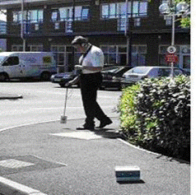
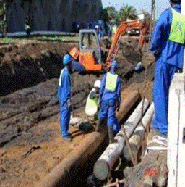
Pergunta: por que os altos níveis de vazamento?
Resposta: A maior parte dos vazamentos não são solucionados.
Encontrar e consertar
Contribui, principalmente, para a manutenção dos níveis de vazamento.
Reforma – Troca
Consertar os vazamentos em grande escala é muito oneroso.
Nenhuma inovação em reparo de vazamento em 50 anos!

Slide 5
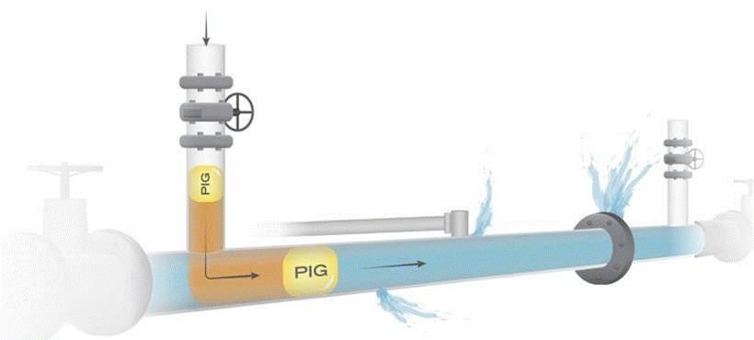
Como o TALR Funciona
Substâncias de vedação e cura

Slide 6
Apresentação do Reparo de Vazamento Automatizado sem Vala (TALR)
Hidrante de Entrada
Hidrante de Saída
Um jogo de sondas (substâncias de cura Curapipe comprimidas entre duas sondas) é lançada em um segmento de tubulação por um hidrante a montante.
Os furos e fissuras que provocam o vazamento são detectados automaticamente. As substâncias de cura viscosas Curapipe vedam e curam de forma automática e permanente os vazamentos detectados.
O jogo de sonda é retirado da tubulação por um hidrante a montante.
Notes:
PIG = SONDA

Slide 7
Assista à animação

Slide 8
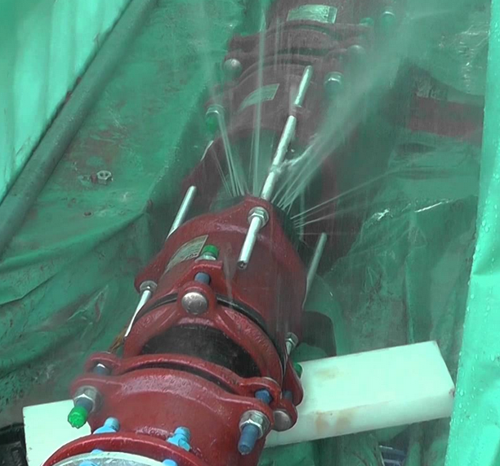
Resolve diversos vazamentos de diferentes tipos :
Do Sistema TALR
- Vazamento por furos causados por corrosão (tubos ferrosos)
- Juntas com vazamento (juntas de chumbo, flanges)
- Fissuras longitudinais e circunferenciais
Tubos de baixa graduação (p.ex.: 100 m3/dia/km de vazamento, diversos diâmetros, altos níveis de formação de mofo).
Diferentes tipos de tubos (CI, DI, AC, MDPI).
Lida com redes complexas.
Veda vazamentos em tubos de comunicação.
Atende à certificação do produto
(DWI 31 (4)), normas de segurança H&S.
Não ocupa espaços (exceto as curas
de vazamentos).
Cura de longa duração.
Solução rápida e de baixo custo.
Simples de implementar.

Slide 9
Vantagens do TALR com Curapipe
SEM ESCAVAÇÃO DE VALA
TALR
SISTEMA AUTOMATIZADO
ALTERNATIVA DE BAIXO CUSTO
Não há solução
similar no mercado!
Redução em
grande quantidade
IMPLANTAÇÃO RÁPIDA
Notes:
Nós curamos a sua tubulação

Slide 10
Linha do tempo da evolução das soluções
Uma solução de reparo inovadora
Soluções de detecção e monitoramento
Visual
Experiência
Eletrônicos
Acústicos
Digital
TALR
Até 1850
1930
1950
1990
2000
2010
Detecção visual de vazamento de água
Vara de madeira
para detecção de vazamento de água por escuta
Eletrônica para detecção de vazamento de água por escuta
Acústica para detecção de vazamento de água por escuta
Tecnologias digitais para detecção de vazamento de água por escuta
O Curapipe cria uma nova categoria de produto com sua detecção e reparo automático sem valas de vazamento de água
(TALR)
Redução e manutenção de níveis “aceitáveis” de vazamento
Redução em massa dos níveis de vazamento

Slide 11
Informações importantes
Patentes na UE (Reino Unido, Alemanha, Itália etc.).
Pedidos de patente em andamento para :
Inovação do sistema TALR
Inovação da metodologia TALR
Inovação da composição da cura TALR
Quatro outras famílias de produto com pedido de patente em andamento
Notes:
PIG = SONDA

Slide 12
Comparação com reforma de rede – Reino Unido
Critério de comparação | Reforma de rede de água | TALR
Custo direto Cost | ~£450 por metro* | menos 1/10 do custo da reforma
Custos indiretos | Custo de desvio de tráfego de automóveis e pedestres ~ £136 por metro** | nenhum custo indireto identificado
Nível de transtorno social | categoria obra civil | categoria de obra sem abertura de vala
Velocidade de implantação | 7 a 18 por 100m de vala** | ~ 6 horas por vala (segmento entre hidrantes)
Redução do vazamento | ~ 60% do vazamento inicial (fontes abertas) | Igual ou maior que 75% do vazamento inicial
Gerenciamento de ativos | Rede reformada | potencial aumento da vida últil
* “THAMES WATER MAINS REPLACEMENT PROGRAMME INDEPENDENT REVIEW” - B&V, julho de 2012; página 10
** “Cálculo do nível econômico sustentável de vazamento e sua integração com o planejamento dos recursos hídricos” - Strategic Management Consultants, outubro de 2012; página 22

Slide 13
Reino Unido(Thames Water, Severn Trent)
Mercados-alvo globais e motivadores
Requisitos regulatórios
Líder mundial do mercado de vazamento
Cidade do México (Guadalajara)
50% de perdas na megalópole
Europa (Suez Environment)
Estresse hídrico (Espanha, Itália, França)
Rússia (RKS, Samara);
Recuperação da infraestrura/perda de água
Estados Unidos (American Water)
Recuperação da infraestrura/perda de água
China (General Water)
Mercado em crescimento (20% do vazamento mundial)

Slide 14
Exemplos de curas

Slide 15
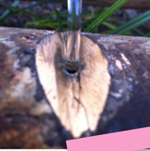
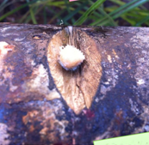
Exemplo de “Vazamento e Vedação”
Simulação de corrosão induzida externamente – vazamento por furo de 5 mm (1.500 l/h)
Parede com espessura de 7 mm, mas somente com 4 mm no local do vazamento
O furo é vedado imediatamente.
As substâncias de vedação se tornam uma cura permanente
Vazamento “Corroído”
Vazamento Vedado

Slide 16
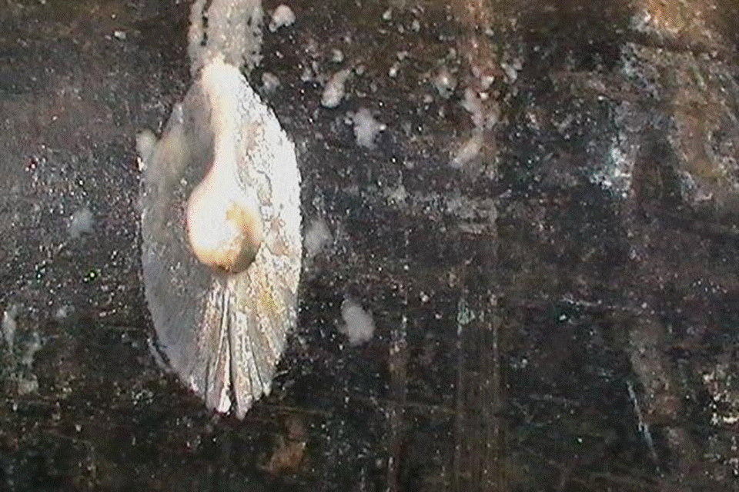
Cura de 3 mm

Slide 17
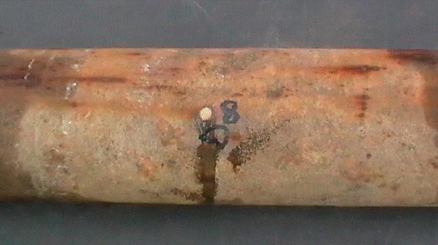
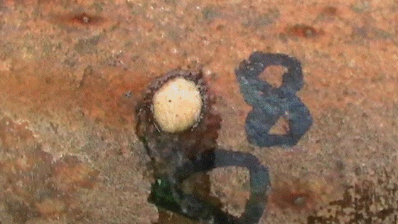
Furo curado de 8 mm

Slide 18
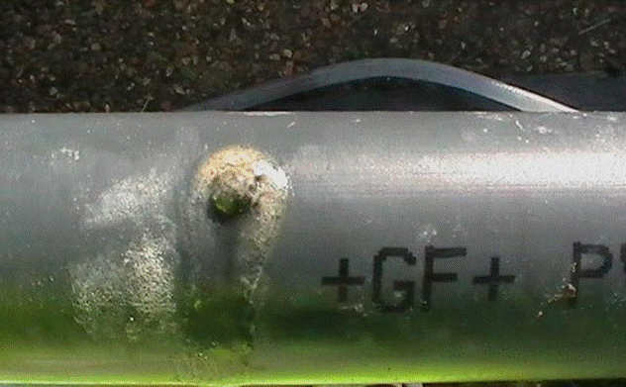
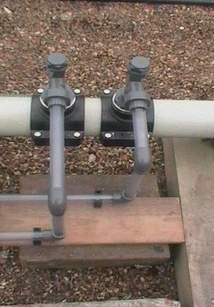
Cura de vazamento em tubulação de rede pública

Slide 19
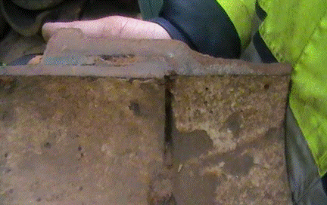
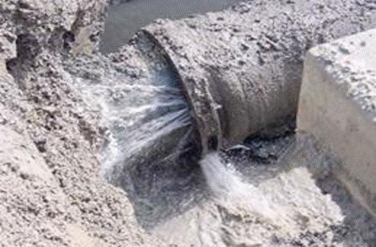
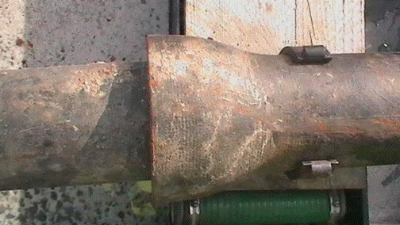
Juntas de ferro fundido com defeito

Slide 20
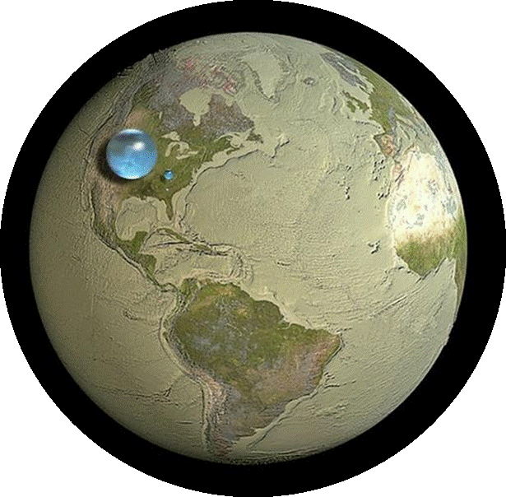
Esfera azul grande Água doce
A água doce corresponde a menos de 2,5% de toda a água do planeta
Esfera azul pequena
Água potável
Scientific American Maio de 2012
Como seria a comparação do volume de água do mundo
com o tamanho da Terra?

Slide 21
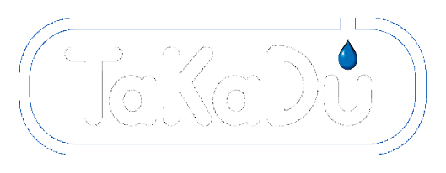
“Gerenciamento de Redes de Água ou Sistema de Gerenciamento de Ocorrências”

Slide 22
Uma combinação única
Desafios do Mercado da água
Limitação de recursos e risco de escassez de água global
Uso avançado do modelo SaaS e computação em nuvem
Big Data /
Computação em nuvem
Tecnologia forte
Tecnologia única, o estado da arte em análises

Slide 23
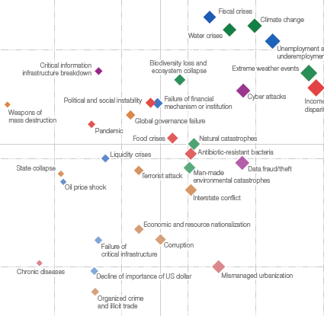
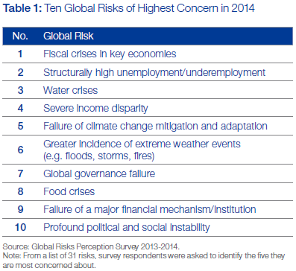
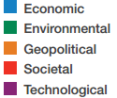
World Economic Forum Global Risks 2014
IMPACT
LIKELIHOOD

Slide 24
Desafios das cias de abastecimento
Infraestrutura: Envelhecimento da rede
Recursos: Escassez hídrica
Serviços: Satisfação dos consumidores
Eficiência: Perda de água e energia, operação
Tecnologia: Dificuldade para visualizar toda a rede

Slide 25
Ocorrência ≠ Alerta
Alerta é a partir de um dado específico que passando um limite ou violando uma regra pré definida.
Alerta Inteligente utiliza análise preditiva para entender que a ‘ocorrência de interesse’ está em desenvolvimento. Não é uma regra pré-definida heurística simples que precisa ser configurado manualmente.
Event is…

Slide 26
Ocorrência é…
Alerta Inteligente
Horário Final
Horário Inicial
Verifica Reparo
Classifica o tipo
OCORRÊNCIA
Causa Raíz
Tamanho
Ações & APIs
Local
Etiquetas
Prioridade
Tendencia
Proprietário
Requer análise

Slide 27
Ciclo vital de Ocorrências
Smart
Alert
End Time
Start Time
TaKaDu Gerencia o Ciclo Completo
Verify Repair
Classify to Type
EVENT
Root Cause
Size
Actions & APIs
Location
Tags
Priority
Trend
Owner
Requer Análise
7

Slide 28
Tipos de Ocorrênicas
Diversas
Tipos de Ocorrências
Vazamentos
Medidores defeituosos
Violação de DMA
Tendência de ocorrências
Falta de dados
Grupos de ocorrências
Rupturas
Perda de água
Qualidade da água
Vazamentos dos clientes
Padrão de utilização
Pressão
Falha de PRV
Equilíbrio da água

Slide 29
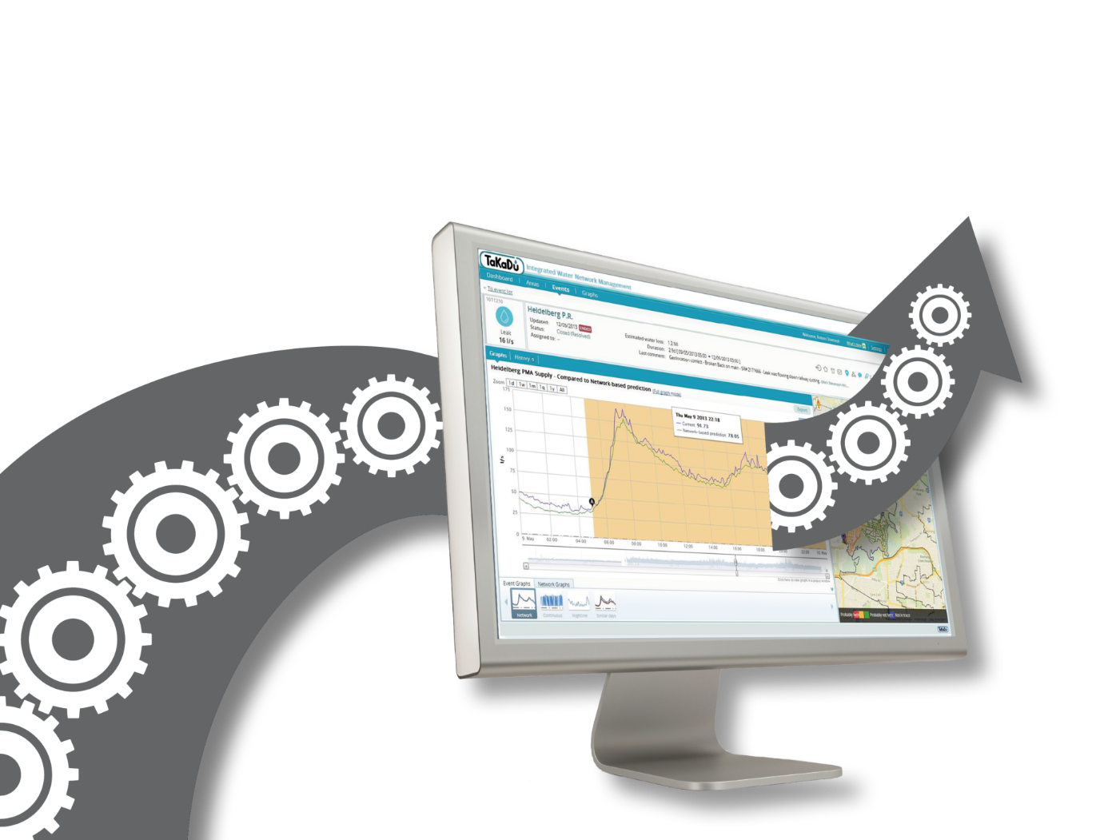
Dados Brutos
Conhecimento tático
Eficiência estratégica

Slide 30
SCADA
Gestão de Ativos
Gerenciamento Integrado de Redes de Água
GIS
Painel executivo
Inteligência de Negócios
ERP
Áreas, DMAs e visualizações da rede
Gerenciamento de Ordens de Serviço
Gerenciamento complete das ocorrências
Análise de dados para disparar ocorrências
CRM/Cobrança
Planejamento / Modelagem Hidráulica

Slide 31
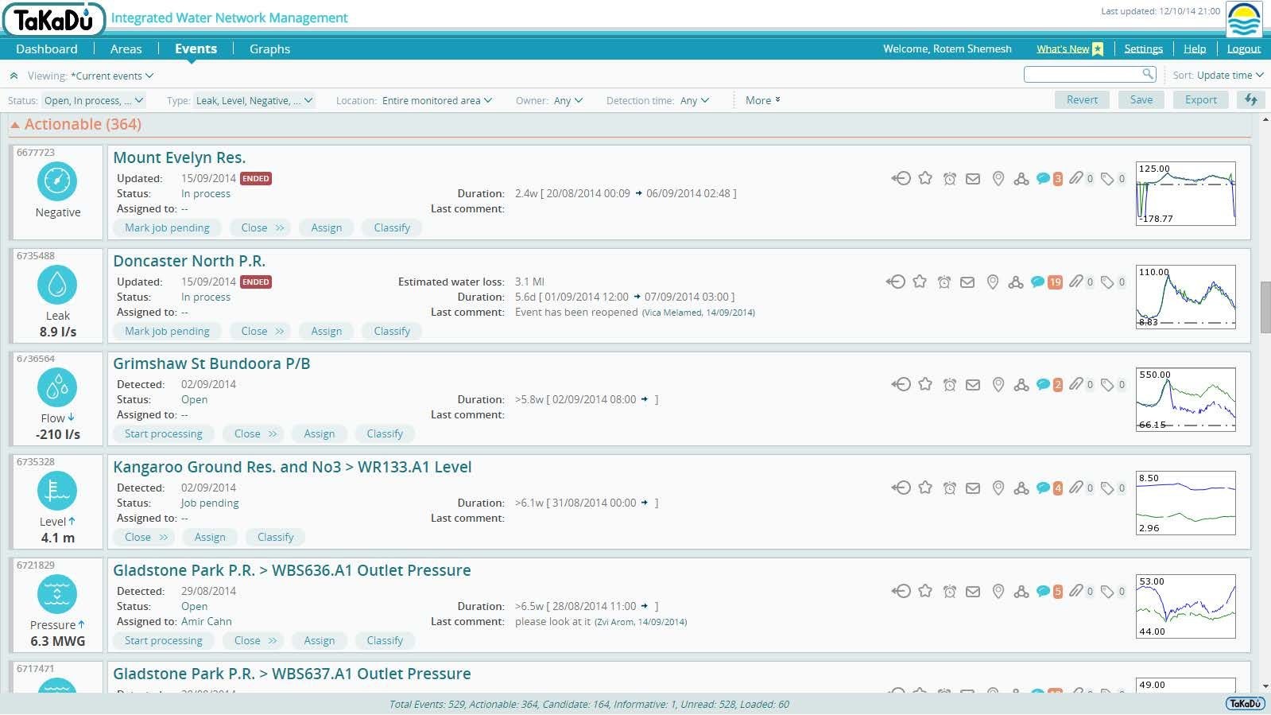
Alertas de Eventos
Atualizado em tempo real
Filtro por tipo de ocorrência, proprietário, magnitude
11
Notes:
Mensagens para alertas de ocorrências
Gerenciamento Integrado da Rede de Água
Painel de controle Áreas Ocorrências Gráficos Bem vindo Ajustes Ajuda Desconectar
Verificando ocorrências atuais
Condição: abertura de processo Tipo: vazamento, nível negativo Localizada em: toda área monitorada Proprietário Horário da detecção: Mais
Acionável (364)
Nos desenhos na coluna da esquerda:
Negativo
Vazamento
Fluxo
Nível
Pressão
Residencial Mount Evelyn
Atualizado:
Condição: em processo Duração:
Designado para: Último comentário
Serviço pendente Fechar Designar Classificar

Slide 32
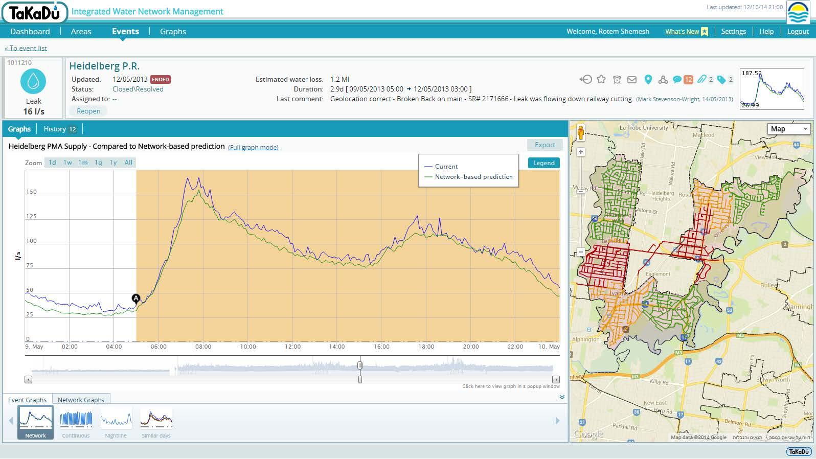
Detalhes do Evento
Gráficos ‘Inteligentes’ Selecionados
Mostra a localização geográfica da ocorrência
Processa as ocorrências e compartilha
Notes:
Detalhes da ocorrência
Vazamento
Título do gráfico:
Suprimento PMA Heldelberg – Comparado com base da predição da rede
Atual
Rede base predição

Slide 33
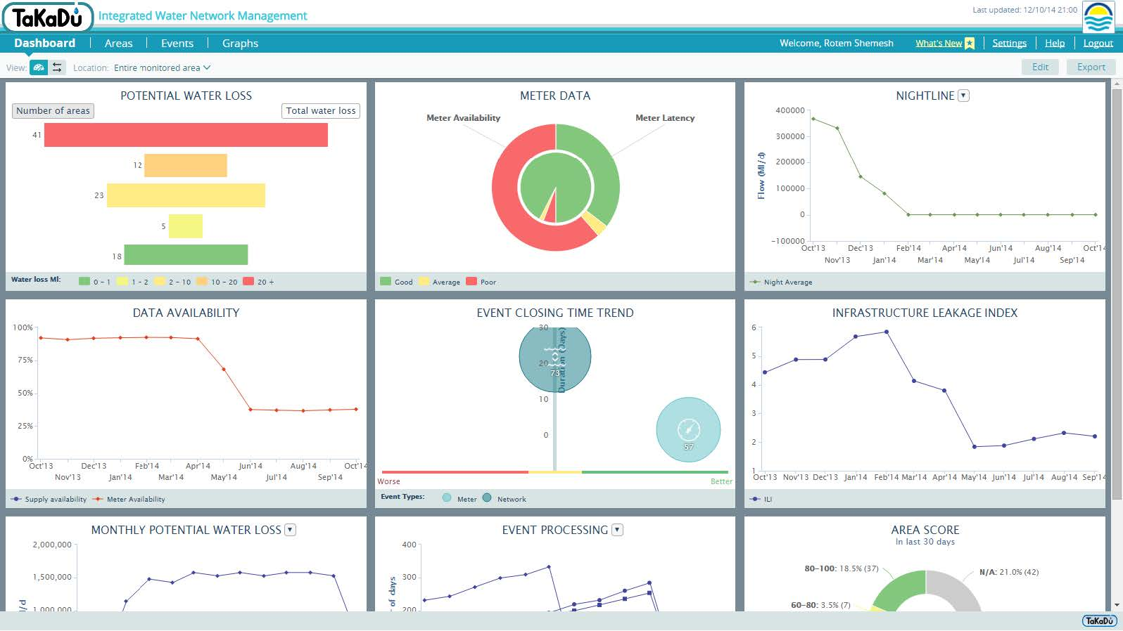
Instrumentos
Visão gerencial dos principais KPIs
Comparação entre áreas
Formula seu próprio painel de controle
Notes:
Painel de controle
Perda potencial de água Dados do medidor
Número de áreas Perda total de água Disponibilidade do medidor Latência do medidor
Disponibilidade dos dados Previsão de Tempo de Fechamento da Ocorrência
Persa mensal potencial de água Processamento da ocorrência
KPI – Indicador Chave de Desempenho

Slide 34
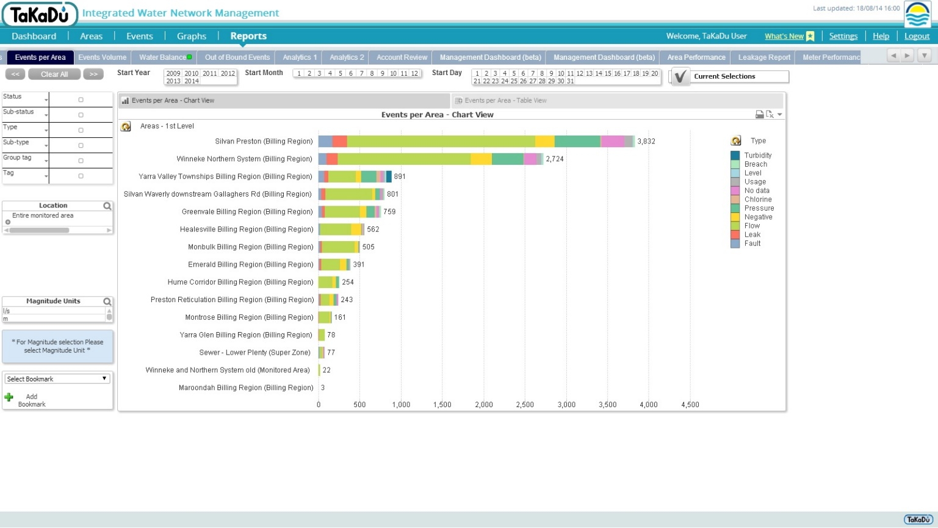
Relatórios
Consolida todos os dados
Relatórios customizados

Slide 35
Impacto organizacional cruzado
Otimização das Operações
Prevenção de danos colaterais
Disponibilidade da rede
Redução de perda de água
Melhoria da experiência do cliente
Economia de
energia
Melhoria da
Cumprimento
dos
regulamentos
visibilidade
Detecção de
eficiência
Preservação
do
conhecimento
Planejamento
da reabilitação da tubulação
Eficiência
da equipe
14

Slide 36
Solução em software como serviço em nuvem Nenhuma instalação, atualização contínua
Atualizações mensais
gratuitas
Desenvolvimento fácil e
rápido -
de 6 a 8 semanas
Nenhuma instalação de
hardware ou de
software
Sem custos ocultos

Slide 37
Mais de 65.000 km em 9 países e aumentando…
Yarra Valley Water, Melbourne, Australia
Unitywater, Queensland, Australia
Queensland Urban Utilities, Brisbane, Australia
Sydney Water, Sydney, Australia
Aguas de Antofagasta, Chile
Hagihon, Jerusalem, Israel
SMAS Loures, Portugal
South West Water, UK
Wessex Water, UK
FCC Aqualia, Spain
Udal Sareak, Bilbao, Spain
Evides, Rotterdam, Netherlands
Aguas Guariroba, Campo Grande, Brazil
Prolagos, São Pedro da Aldeia, Brazil
Prevenção de perda de bilhões
de litros de água!

Slide 38
Benefícios relatados por clientes:
Resultados tangíveis:
Bilhões de listros de perda de água evitados
Redução de tempo de resposta em 60%
2x a quantidade de economia de água a mais do que a quantidade de reparos
Resultados não tangíveis:
Reputação – melhores serviços aos consumidores
Habilidades de relatórios apurados → melhor planejamento de encaminhamento
Melhoreia em gestão de ativos (conforme necessidade)
Mudança cultural

Slide 39
“TaKaDu is a major contributor to our water loss reduction plans. With TaKaDu we have been able to quickly and easily find inefficiencies that otherwise would have taken much longer to identify. The geolocation feature significantly improved our teams’ ability to quickly locate leaks in the field.”
David Snadden General Manager, Infrastructure Services
X

Slide 40
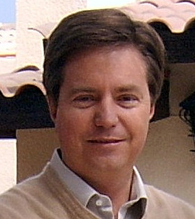
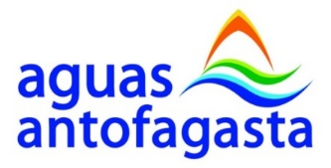
“We set out to use TaKaDu for reducing leaks and bursts… we did not expect the positive impact on our operational efficiency… we have doubled our return on field crews expenditure, and we have reduced the number of false alarms to the absolute minimum possible”.
Marco Kutulas Peet
General Manager

Slide 41
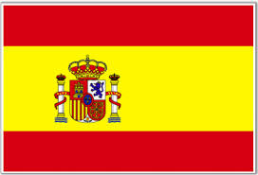
“After only a few months of using TaKaDu we were convinced of its ‘multi-dimensional’ value.
Early detection of problems allows us to reduce the number of big catastrophes – hence saving precious resources and embarrassment in the public.”
Koldo Urkullu General Manager, Udal Sareak, S.A.
X
X

Slide 42
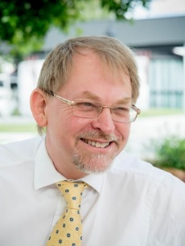
“The TaKaDu model was up and running within six weeks of project kick-off. Implementation has helped Unitywater to learn more about our network, helping our team to help our customers.”
Simon Taylor Executive Manager Infrastructure Planning and Capital Delivery
X

Slide 43
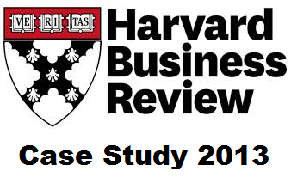
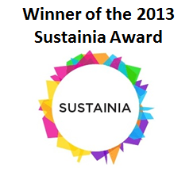
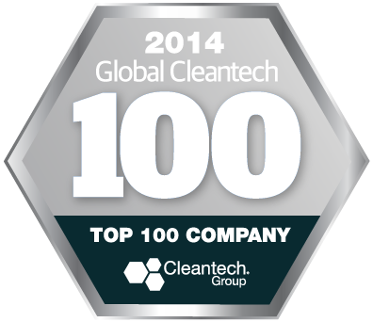
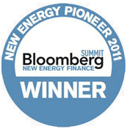
Reconhecimento mundial

Slide 44
Eficiência Energética
Sistema Solar c-Si (Crystaline Silicon – Silício Cristalino)

Slide 45
A Tecnologia: design inovador para o sistema solar c-Si (Crystaline Silicon – Silício Cristalino)
Usando essa tecnologia, nós criamos:
1. Design inovador de sistema solar ‘sem metal’
2. Suporte de superfície inovador (‘racking’)
3. Sistema de layout inovador – método ‘conexão direta’
Diferenciais: baixo custo, sem caixa de diodos, sem aterramento, sem invasão de superfície, aplicações inovadoras
módulos
racking
sistema

Slide 46
Sistema
Os atributos únicos do sistema
Muito leve
 Peso inferior a 2,5kg/m2 em algumas configurações
 Para efeito de comparação um painel policristalino em tamanho padrão pesa em média 12,5 kg/m2
Alta potência
 Células de silicone cristalino de alta eficiência
Desenho e construção duráveis
 Garantia de confiabilidade do produto.
Sistema de fixação inovador
 Não há necessidade de estantes nem suportes
 Baixo custo BOS (equilíbrio do sistema)
Baixo custo de instalação
 Instalação mais fácil e mais rápida
Alta versatilidade, design atraente
 Ultra fino – a partir de 4,5mm
 Fácil integração com estruturas

Slide 47
Solução para Reservatórios Hídricos
 Geração de energia solar utilizando locais existentes.
 Redução de evaporação + melhora da qualidade da agua
 Maior retorno de investimento, a partir do uso de superfície já disponível para mais de uma finalidade.
 Design Solatics especial para aplicações em água
Sistema solar sobre o espelho de água e das margens dos reservatórios
Fortalecimento dos bancos para evitar erosão

Slide 48
Solução para Aterros
 Geração de energia solar utilizando locais existentes.
 Extração de Gás + Sistema Solar
 Maior retorno de investimento, a partir do uso de superfície já disponível para mais de uma finalidade.
 Design Solatics especial para aplicações de aterros
- Sistema Solar sobre aterros
-Cobertura melhor e de menor custo.
Comparando-se com o sistema de geração por gás, o método solar PV gera 10x mais energia por área de uso !!

Slide 49
Solução para Telhados Planos
Solucionando alguns dos principais problemas de construções comerciais com grandes telhados
Carga reduzida sobre o telhado utilizando sistemas solares leves.
 Menor carga de vento (maior resistência ao vento)
 Prova d’água – utilizando sistemas de telhados impermeabilizados
 O&M de longo prazo mais fácil e de baixo custo
 Soluções arquitetonicamente atraentes

Slide 50
Vantagens
 Melhor rendimento – até 50% a mais de energia produzida
 Maior capacidade – até 50% mais painéis instalados por local
 Menor custo – até 80% de redução nos custos de instalação
 Instalação mais fácil e mais simples
 Integrado com membranas a prova d’água
 Melhor garantia e melhor performance a longo tempo.

Slide 51
“Sistema de Geração de Energia Renovável através de Painéis Solar Flutuante”

Slide 52
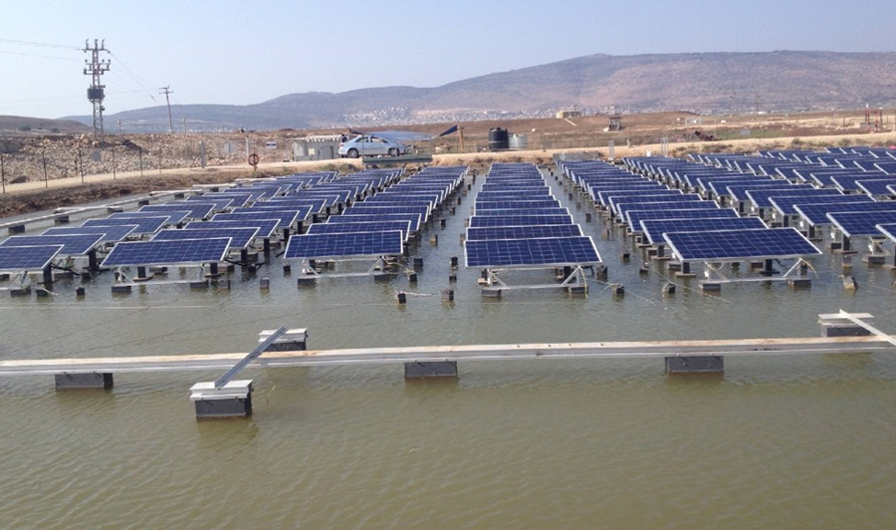
Instalação de Painéis Flutuantes Reservátorio Mekorot Eshkol , Israel
Notes:
Capital 100% nacional
Fundada em 2002
Engenharia e Construção - Empreendimentos Imobiliários

Slide 53
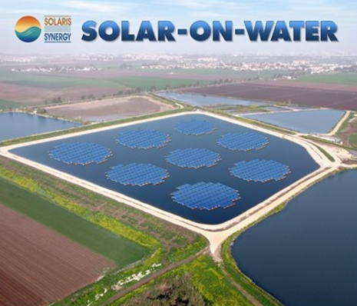
Por que painel solar flutuante?
Muitas regiões no mundo onde há escassez de terra.
Permite a utilização secundária de leitos de
água existentes.
Melhora a qualidade da água:
Reduzindo a evaporação.
Reduzindo o crescimento de algas.
Há um crescimento da conscientização no mundo todo sobre a necessidade de “Solar Flutuante”
Notes:
Capital 100% nacional
Fundada em 2002
Engenharia e Construção - Empreendimentos Imobiliários

Slide 54
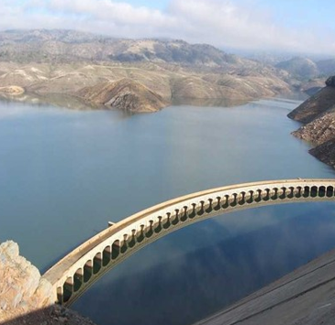
Mercado Potencial de painéis solares flutuantes
Milhares de km² de superfícies de água disponíveis:
✓ Utilidades de Água. ✓ Utilidades de Energia.
✓ Comunidades Agrícolas.
✓ Comunidades de Ilhas.
Notes:
Capital 100% nacional
Fundada em 2002
Engenharia e Construção - Empreendimentos Imobiliários

Slide 55
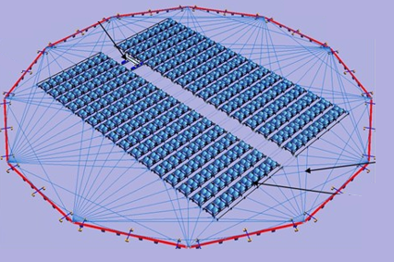
A Solução da Solaris Synergy (Cont.)
Ilustração do sistema básico:
D
A. Sistema Estrutural em Anel de Tensão - Construído de seções de alumínio montadas em flutuadores de espuma.
A
Estrutura de fixação – Construída por ligações de cabos de aço inoxidável.
C. Módulos PV – Flutuação livre dentro da rede.
B
D. Manutenção- Um pequeno
C
barco catamarã, percorre as fileiras de módulos proporcionando acesso fácil aos painéis, para limpeza e manutenção.
Notes:
Capital 100% nacional
Fundada em 2002
Engenharia e Construção - Empreendimentos Imobiliários

Slide 56
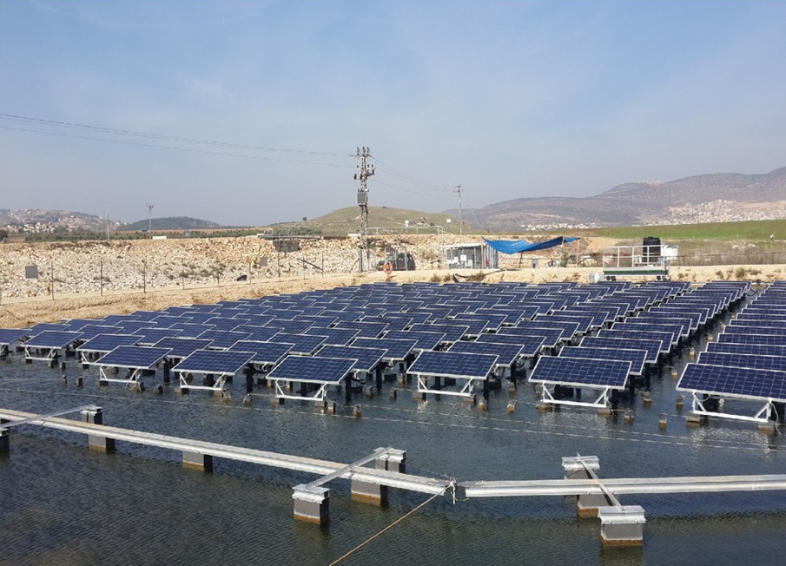
Anel de Tensão de Cabo Flutuante
Notes:
Capital 100% nacional
Fundada em 2002
Engenharia e Construção - Empreendimentos Imobiliários

Slide 57
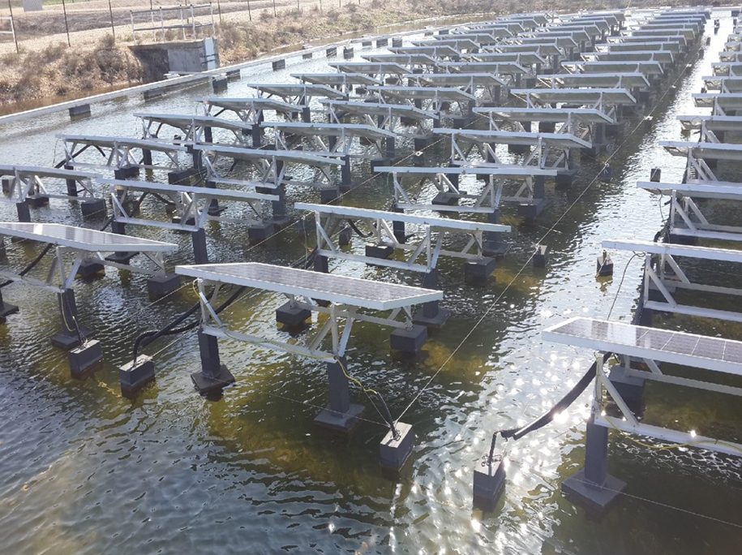
Vista Posterior
Notes:
Capital 100% nacional
Fundada em 2002
Engenharia e Construção - Empreendimentos Imobiliários

Slide 58
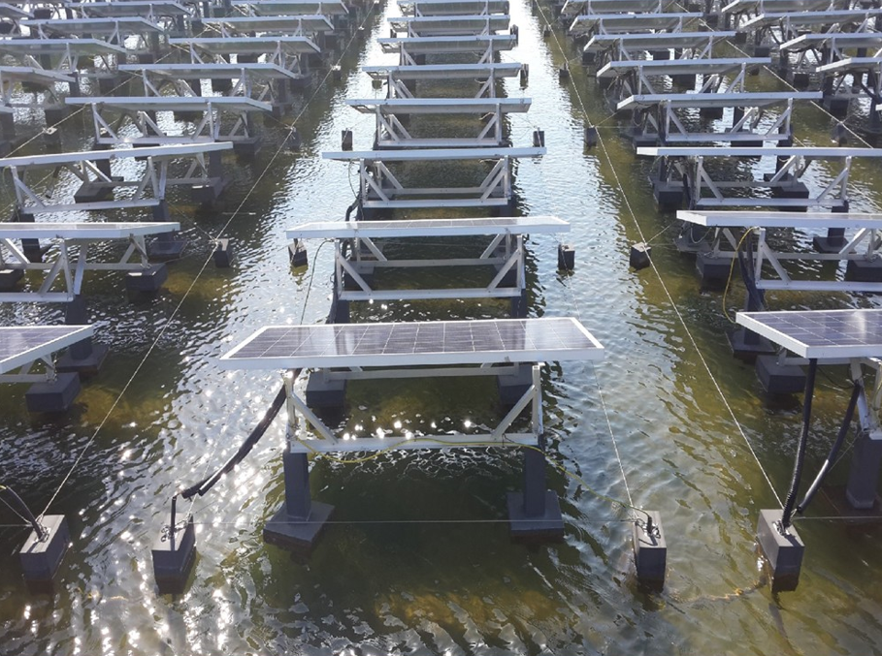
Acesso aos painéis
Notes:
Capital 100% nacional
Fundada em 2002
Engenharia e Construção - Empreendimentos Imobiliários

Slide 59
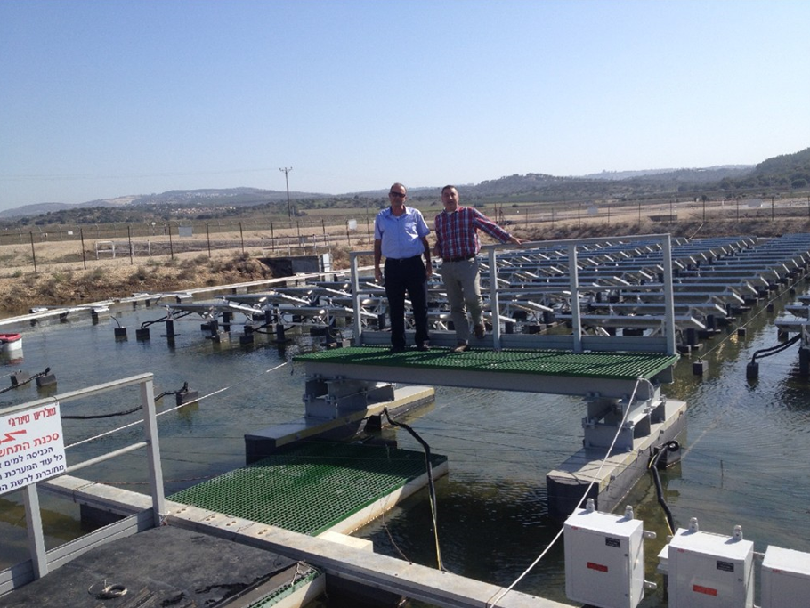
Ponte de Serviço Flutuante
Notes:
Capital 100% nacional
Fundada em 2002
Engenharia e Construção - Empreendimentos Imobiliários

Slide 60
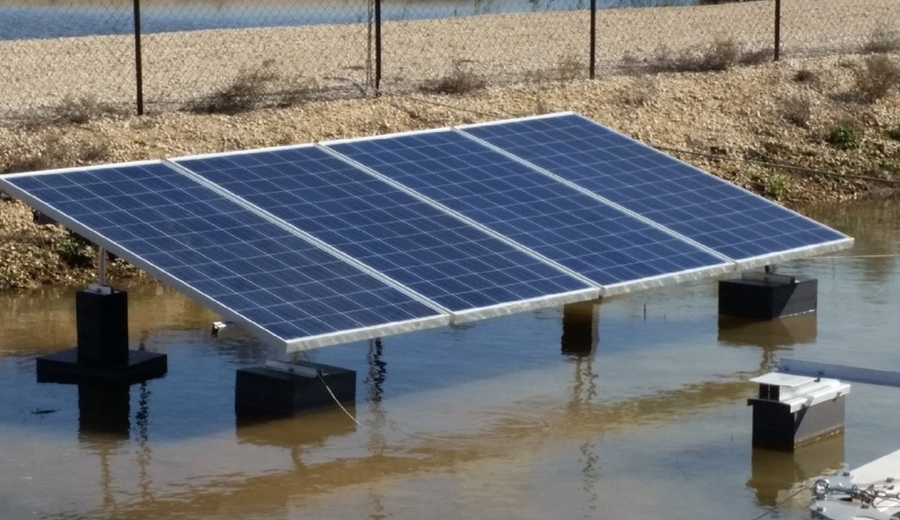
Rack Flutuante de 4 Painéis
Notes:
Capital 100% nacional
Fundada em 2002
Engenharia e Construção - Empreendimentos Imobiliários

Slide 61
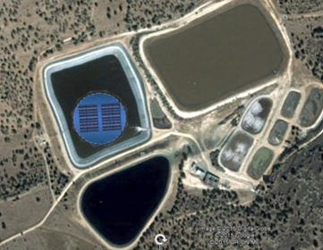
Projeto Hasollelin
• Contrato em andamento:
- 630 KWp.
Projeto totalmente financiado pela Hasollelim.
10 anos de desempenho e receita de venda
de eletricidade garantidos pela Solaris.
- Conclusão da instalação em Q3 2015.
Reservatórios de água retomada da Hasollelim
Notes:
Capital 100% nacional
Fundada em 2002
Engenharia e Construção - Empreendimentos Imobiliários

Slide 62
EFICIÊNCIA EM ILUMINAÇÃO
A iluminação é responsável por 19% do uso de eletricidade no mundo.
Hoje nossa iluminação não é eficiente, tem baixa vida útil e em alguns casos é um risco a saúde (Mercúrio).

Slide 63
EFICIÊNCIA EM ILUMINAÇÃO

Slide 64
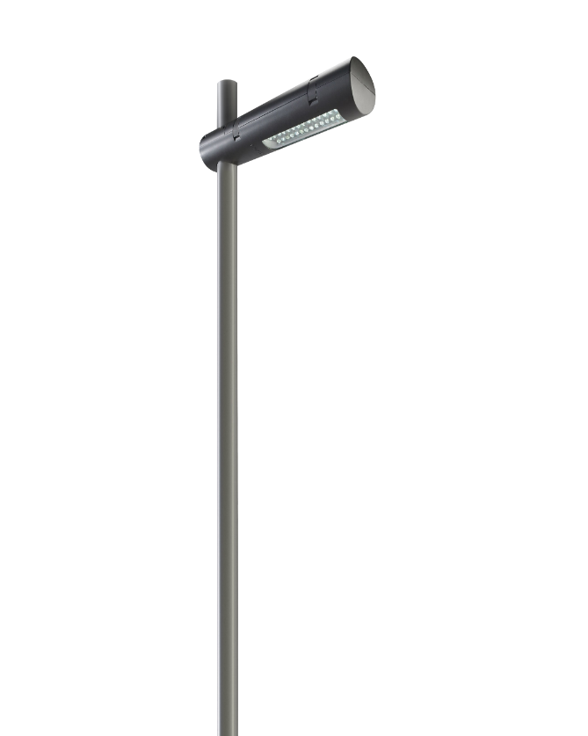
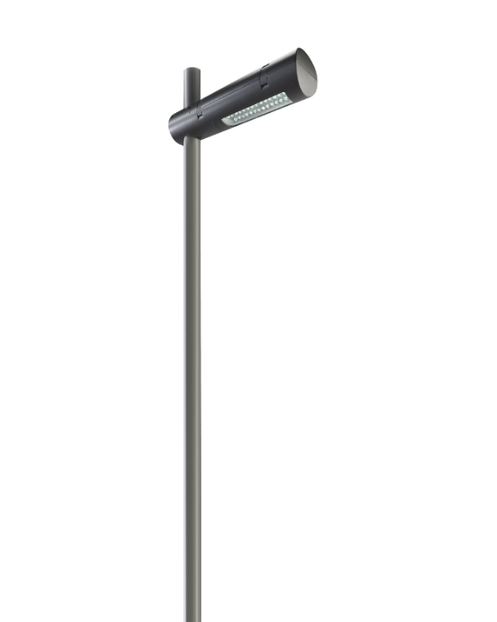
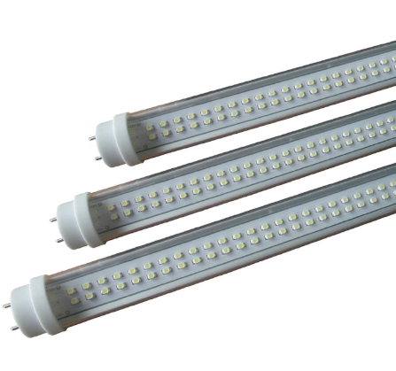
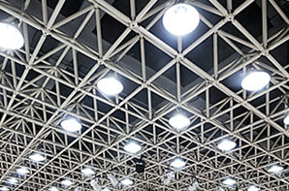
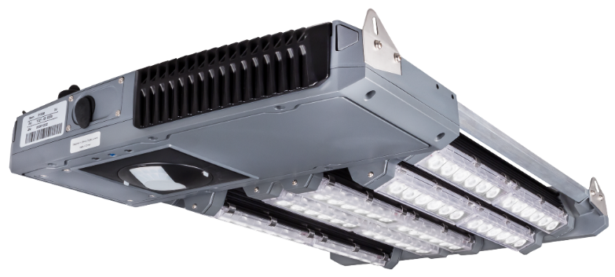
ILUMINAÇÃO - Lâmpadas LED
Luminárias LED, street light, tubo LED, refletores, LED HID´s, Troffers e etc.
LED´s de alta qualidade e eficiência (até 192lm/w)
Redução substancial nos custos de manutenção (vida útil até 50.000 horas)
LED´s dimerizáveis (até 80%) e adaptados a todos os tipos de sensores.
LED´s preparados para sistemas de tele gestão.

Slide 65
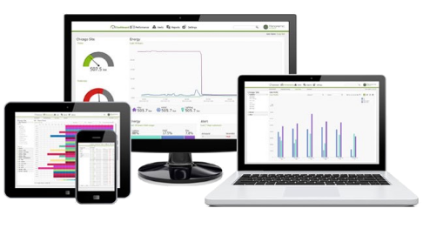
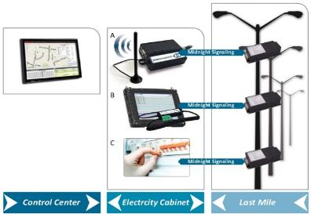
ILUMINAÇÃO - Tele Gestão
Gestão completa e inteligente do sistema de iluminação.
Comunicação por Wi-Fi, RF ou cabeada.
Acesso total via desktop, tablet e smartphones.
Sistema de comunicação com protocolo
aberto (Dali, Modbus e etc.) permitem total
integração com sistemas já instalados no cliente.
Comunicação Serial (P2P)
Comunicação Malha (Mesh)

Slide 66
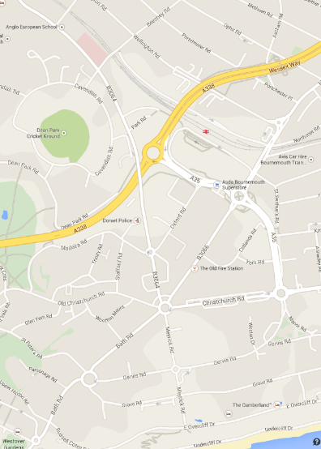
ILUMINAÇÃO - Tele Gestão
Controle total de iluminação, individualizando cada ponto.
Dimerizável por horário, presença ou manualmente.
Alerta de lâmpada queimada e status das condições do
sistema em tempo real.
Central de controle permite operar todo o sistema de
iluminação de forma centralizada 24 horas por dia.
L
L
L
L
L
L
L

Slide 67
Obrigado!!!

